Slide 1
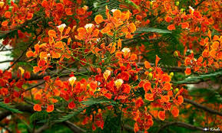
স্বাগতম

Slide 2
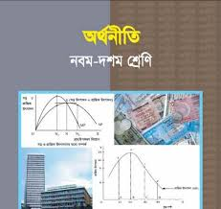
পরিচিতি
শিক্ষক পরিচিতি
পাঠ পরিচিত
নাম - শিউলি বিশ্বাস
সহকারি শিক্ষক (ICT)
আইডি - ৭২৬
শ্রেণী - নবম
অধ্যায় - সপ্তম
বিষয় - অর্থ ও ব্যাংক ব্যবস্থা
সময় - ৫০ মিনিট
তারিখ – ১1/০৩/২০২০

Slide 3
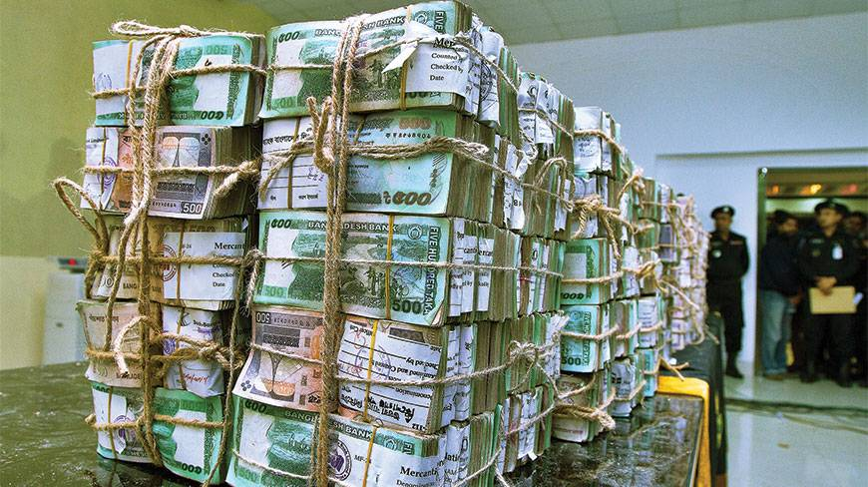
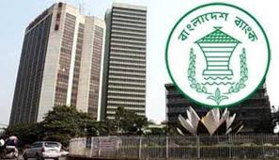
ছবি গুলো লক্ষ কর
টাকা/অর্থ
বাংলাদেশ ব্যাংক

Slide 4
অর্থ ও ব্যাংক ব্যবস্থা MONEY AND BANKING SYSTEM

Slide 5
শিখনফল
এই পাঠ শেষে শিক্ষার্থীরা---
অর্থের ধারনা করতে পারবে
অর্থের প্রকারভেদ বর্ননা করতে পারবে
অর্থের কার্যাবলী ব্যাখ্যা করতে পারবে ।

Slide 6
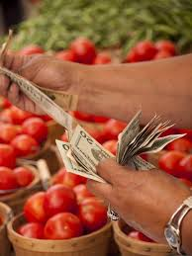
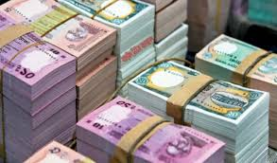
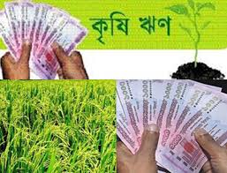
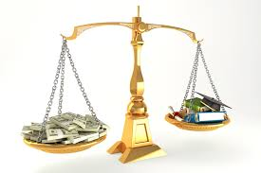
ছবি গুলো লক্ষ্য কর
সঞ্চয়ের
বাহন
ঋনের ভিত্তি
অর্থ
বিনিময়ের মাধ্যম
মূল্যের পরিমাপক

Slide 7
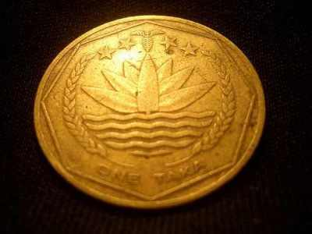
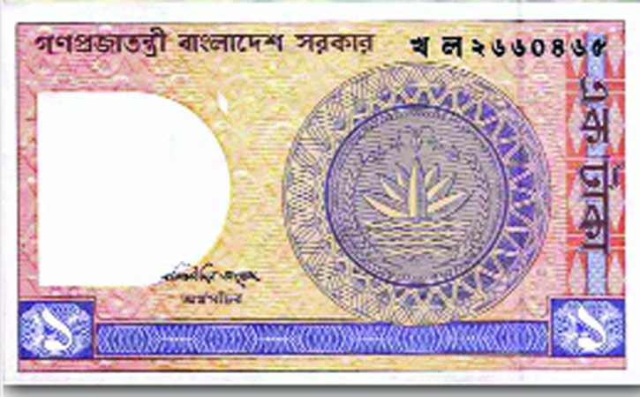
প্রকারভেদ
তৈরির উপকরণের দিক থেকে মুদ্রা
ধাতব মুদ্রা
কাগজী নোট

Slide 8
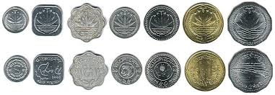
ধাতব মুদ্রা

Slide 9
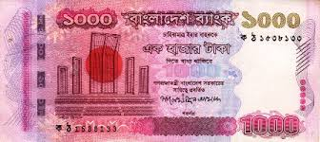
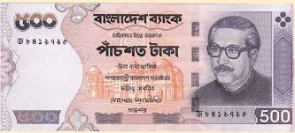
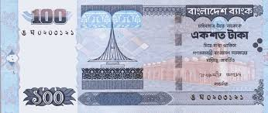
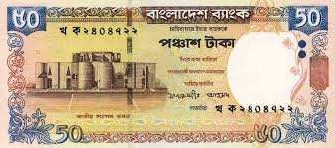
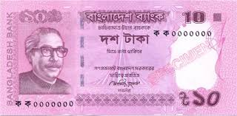
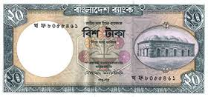
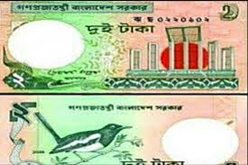
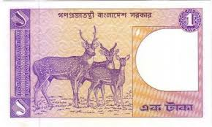
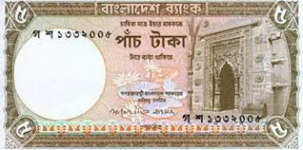
কাগজী নোট

Slide 10
একক কাজ
অর্থ কাকে বলে
ধাতব মুদ্রা কাকে বলে

Slide 11
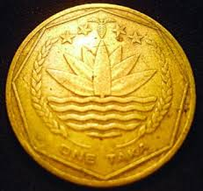
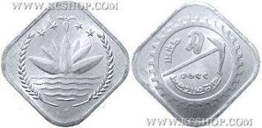
বস্তুগত মূল্যমানের দিক থেকে
প্রামানিক মুদ্রা
প্রতীক মুদ্রা

Slide 12
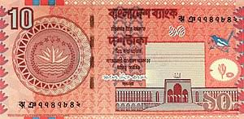
কাগজী নোট
রূপান্তর অযোগ্য কাগজী মুদ্রা
রূপান্তরযোগ্য কাগজী মুদ্রা

Slide 13
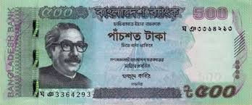
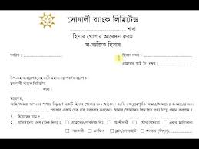
গ্রহনের বাধ্যবাধকতার দিক থেকে অর্থের প্রকারভেদ
ব্যাংক হিসাব
বিহিত অর্থ

Slide 14
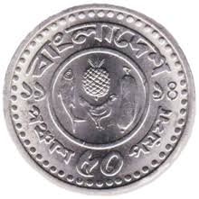
বিহিত অর্থ
অসীম বিহিত অর্থ
সসীম বিহিত অর্থ

Slide 15
চার্টটি লক্ষ কর
অর্থ
তৈরির উপকরণের দিক থেকে মুদ্রা
গ্রহণের বাধ্যবাধকতার দিক থেকে
ধাতব মুদ্রা
কাগজী মুদ্রা
বিহিত অর্থ
ব্যাংক হিসাব
প্রামানিক ধাতব মুদ্রা
প্রাতিকী ধাতব মুদ্রা
অসীম বিহিত অর্থ
সসীম বিহিত অর্থ
রূপান্তরযোগ্য কাগজী মুদ্রা
রূপান্তর অযোগ্য কাগজী মুদ্রা
অর্থের প্রকারভেদ

Slide 16
দলীয় কাজ
অর্থের প্রকারভেদের ছক তৈরি কর

Slide 17
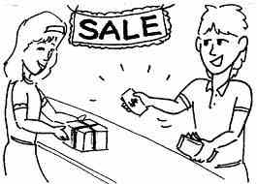
অর্থের কার্যাবলী
বিনিময় মাধ্যম

Slide 18
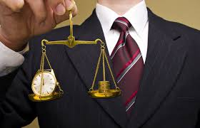
মূল্যের পরিমাপক

Slide 19
সঞ্চয়ের বাহন

Slide 20
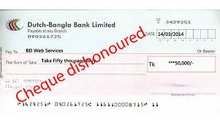
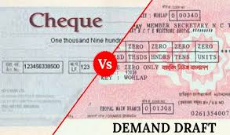
ঋনের ভিত্তি

Slide 21
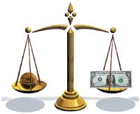
কবি অর্থের কার্যাবলি বর্ণনা করতে গিয়ে বলেন-
যাহা করে বিনিময় ও মূল্য পরিমাপ
ঋণ পরিশোধ আর সঞ্চয় সাধন
অর্থ বলি গণ্য তারে করে সর্বজন।

Slide 22
মূল্যায়ন
সঠিক উত্তর জেনে নেই
১। কোনটি সসীম বিহিত অর্থ?
ক। ১০/- নোট
খ। ২০/- নোট
গ। ২/- নোট
ঘ। ৫/- ধতব মুদ্রা
২।অর্থের কার্যাবলি কয়টি?
ক। ৩টি
খ। ৪টি
গ। ৫টি
ঘ। ৬টি

Slide 23
বাড়ীর কাজ
অর্থ আমাদের দৈনন্দিন জীবনকে সহজতর করেছে-ব্যাখ্যা কর।

Slide 24
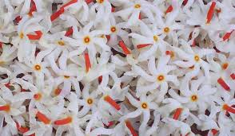
ধন্যবাদ

